Slide 1



Chyby oka
Gymnázium, SNP 1, 056 01 Gelnica Web: www.gymgl.sk |  | KĽÚČ K INOVATÍVNEMU VZDELÁVANIU ITMS kód projektu: 26110130703
Mgr. Jaroslava Viťazková

Slide 2
Základné pojmy
Akomodácia oka
Zaostrenie spôsobené zmenou tvaru šošovky. Nastáva vzťahom svalom, kedy sa vyklenú obe plochy šošovky, no najmä predná.
Akomodačná schopnosť zdravého oka je ohraničená a s pribúdajúcim vekom človeka sa zväčša zhoršuje

Slide 3
Základné pojmy
Blízky bod oka
Je najbližší bod, ktorý sa zobrazí na sietnici oka (ostro)
Oko vníma blízky bod pri najväčšej akomodácii
Všetky body bližšie k oku ako blízky bod sa zobrazia neostro

Slide 4
Základné pojmy
Ďaleký bod oka
Je najvzdialenejší bod, ktorý sa zobrazí na sietnici oka (ostro)
Oko vníma ďaleký bod bez akomodácie, vráskavcový sval je uvoľený

Slide 5
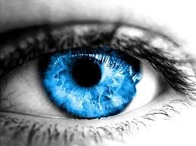
Chyby oka
Krátkozrakosť
Ďalekozrakosť
Šeroslepota
Astigmatizmus
Dvojité videnie
Zelený zákal
Šedý zákal

Slide 6
Chyby oka
Krátkozrakosť
- obrazy blízkych predmetov vznikajú na sietnici ( vnem ostrý )
- obrazy veľmi vzdialených predmetov vznikajú pred sietnicou ( vnem neostrý )
- blízky bod má posunutý bližšie k oku ako zdravé oko
- oko má veľkú optickú mohutnosť
- korekcia ( náprava ) chyby – je potrebné zmenšiť optickú mohutnosť
– pomocou vhodnej rozptylky ( ϕ<0 )

Slide 7
Chyby oka
Ďalekokozrakosť
- obrazy vzdialených predmetov vznikajú na sietnici ( vnem ostrý )
- obrazy veľmi blízkych predmetov vznikajú za sietnicou ( vnem neostrý )
- blízky bod má posunutý v značnej vzdialenosti od oka ( 50 cm - 100 cm)
- oko má malú optickú mohutnosť
- korekcia ( náprava ) chyby – je potrebné zväčšiť optickú mohutnosť – pomocou vhodnej spojky (ϕ >0 )
- často sa vyskytuje u starších ľudí, ktorých svaly v oku už nie sú tak účinné

Slide 8
Chyby oka
Astigmatizmus
veľmi bežnou očnou vadou
bod sa nezobrazí ako bod, ale ako čiara, prípadne krúžok
prejavuje sa tak, že oko vidí neostro do blízka i na diaľku
Príčinou astigmatizmu je nerovnomerné zakrivenie rohovky
v malej miere postihuje astigmatizmus takmer každého - tvar rohovky sa deformuje tlakom očného viečka. V tomto prípade ale nie je astigmatizmus taký výrazný, aby ho bolo treba korigovať pomocou okuliarov
príčinou výraznejšieho astigmatizmu je zväčša dedičnosť.

Slide 9
Chyby oka
Šeroslepota
šeroslepota predstavuje zhoršenie videnia v noci a za šera.
najčastejšie sa spája s nedostatkom vitamínu A prijímaného v potrave.
Dvojité videnie
- jedno oko vidí daný obraz inak, aj druhé oko vidí ten istý obraz inak

Slide 10
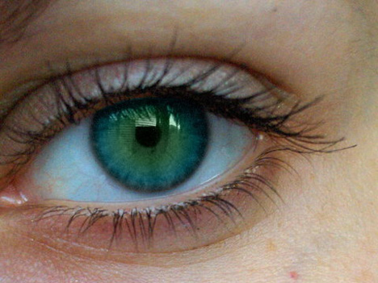
Chyby oka
Zelený zákal
je jednou z najčastejších príčin slepoty na svete. Spôsobuje ho zvýšený vnútroočný tlak, ktorý poškodí očný nerv
nedá vyliečiť, ale pri včasnej liečbe sa jeho rozvoj zastaví a človek o zrak nepríde.

Slide 11
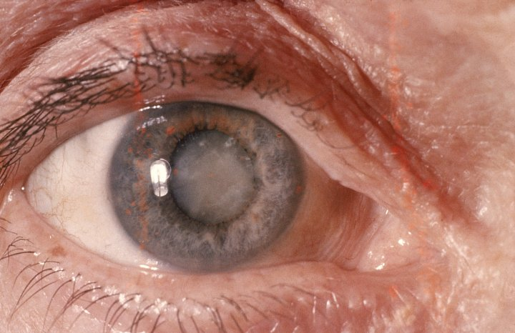
Chyby oka
Šedý zákal
je ochorenie šošovky, pri ktorom šošovka stráca svoju priehľadnosť a začína sa zakaľovať
bežne je šošovka číra, priehľadná, ale po jej zakalení získa zrenica sivý odtieň
Zakalenie šošovky zabraňuje priechodu lúčov
najčastejšou príčinou oslepnutia
nutný operačný zákrok

Slide 12
Ďakujem za pozornosť

